Slide 1
ORGANIZAÇÃO DO ARQUIVO DE RECURSOS HUMANOS, JURÍDICO E ADMINISTRATIVO

Slide 2
Sobre: A Sociedade Empresarial de Terceirização e Serviços Ltda. é uma empresa de Recursos Humanos, que presta serviços de Terceirização de Serviços, Movimentação Interna de Produtos, Prestação de Serviços Temporários e Recrutamento e Seleção de Pessoal Efetivo.

Slide 3
Problema: Acúmulo de documentos nos departamentos e filiais em todo Brasil, ausência de regras de recebimento e retenção dos documentos, falta de padronização de arquivamento e custos elevados com auditoria trabalhista por não localização de documentos.

Slide 4
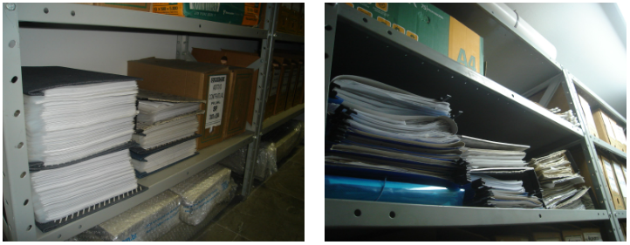

Slide 5
Solução: Triagem de documentos recebidos das filiais no Brasil, arquivamento de documentos em caixas por projeto/cliente, administração do arquivo corrente das áreas de recursos humanos, jurídico e jurídico, implementação de regras de temporalidade documental e criação de manual de procedimento do arquivo.

Slide 6
